Slide 1
Событийно-ориентированные архитектуры
Программирование с использованием POSIX thread library
2006-2007 Иртегов Д.В.
Учебное пособие подготовлено по заказу и при поддержке
ООО «Сан Майкросистемс СПБ»

Slide 2
Событийно-ориентированные архитектуры
Графические пользовательские интерфейсы
Сетевые серверные приложения
Веб-приложения
Ядра операционных систем
Приложения жесткого реального времени

Slide 3
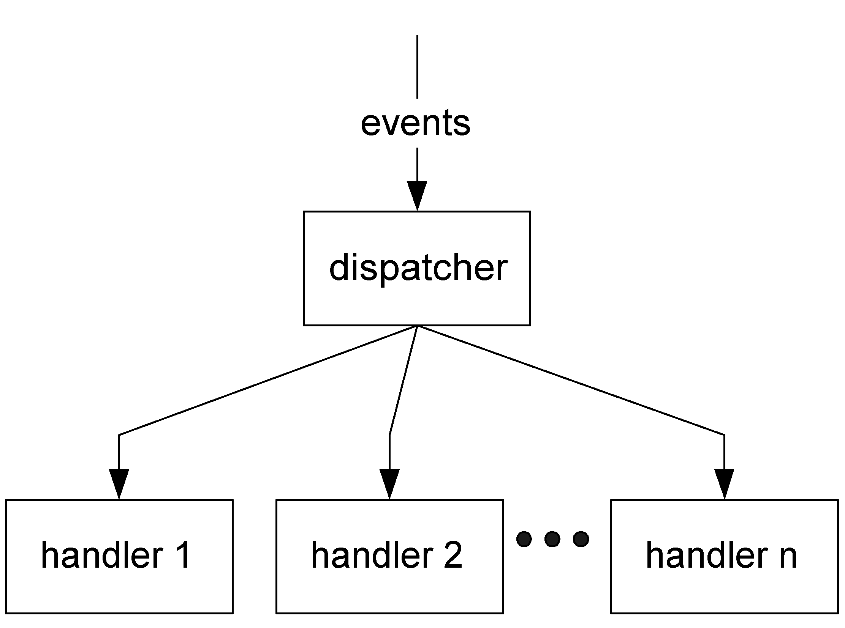
Что такое событийно-ориентированная архитектура
S. Ferg
http://eventdrivenpgm.sourceforge.net/
Event-Driven Programming:
Introduction, Tutorial, History

Slide 4
Голливудский принцип
Don’t call us, we will call you
  (не звоните нам, мы сами вам позвоним)
Среда (framework) вызывает ваши компоненты, а не вы вызываете библиотеку.
Вы регистрируете обработчики, framework вызывает их.
Каждый обработчик – конечный автомат (обработка события приводит к изменению переменных состояния)

Slide 5
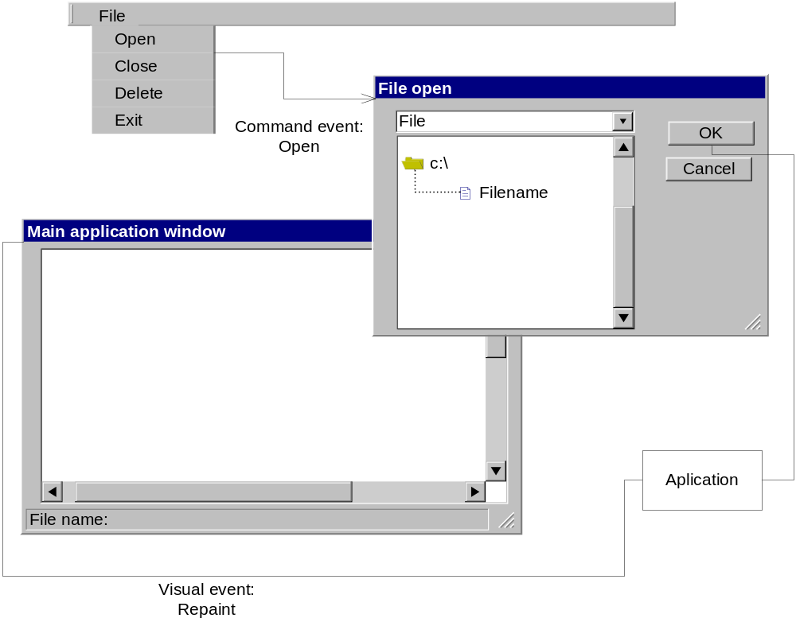
Графические пользовательские интерфейсы

Slide 6
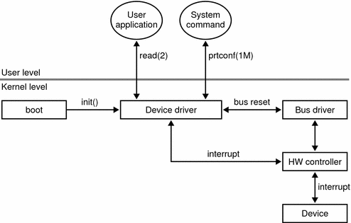
Драйверы устройств

Slide 7
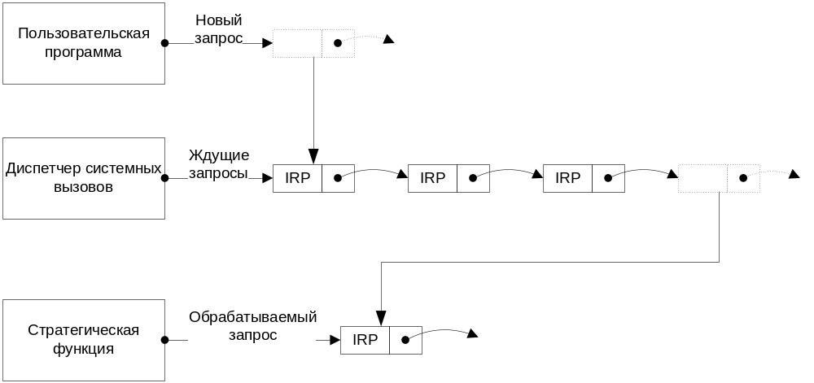
Обработка запросов блочным или STREAMS устройством

Slide 8
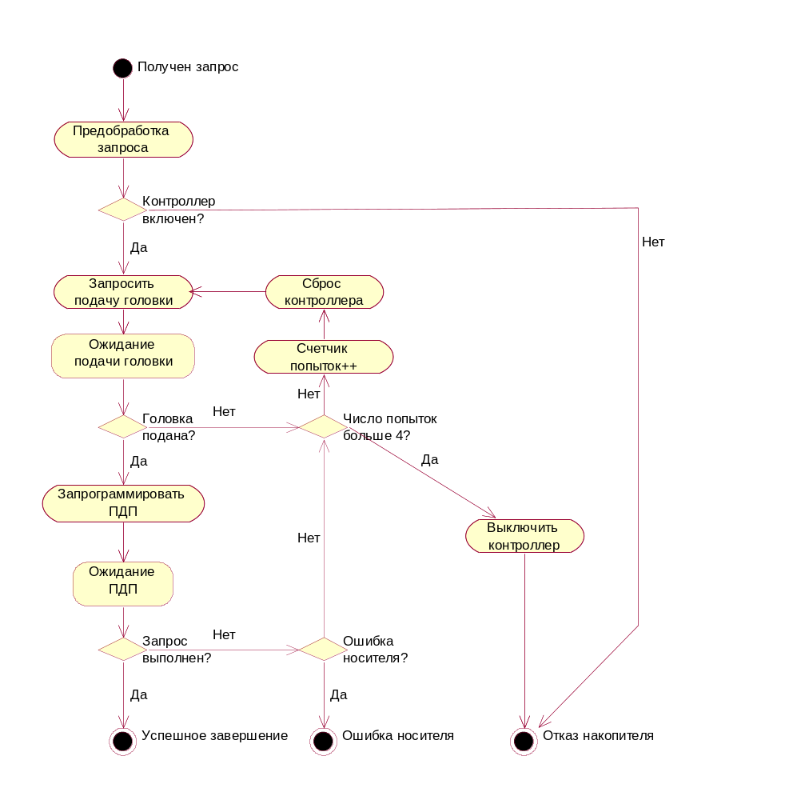
Диаграмма активностей

Slide 9
Обработка событий и потоки
Потоки
  При ожидании события сохраняется контекст потока
  Поток не знает, что его прерывали
Обработка событий
  Обработчик завершается после обработки каждого события
  Обработчик знает, что он прерывается
  Нет необходимости сохранять контекст
  Контекст можно переиспользовать для других обработчиков

Slide 10
Менеджер событий
Часть framework
Это он вызывает обработчики
Он может блокироваться, ожидая событий
Или может устанавливать события в очередь
Может быть однопоточным (синхронная очередь событий)
Или многопоточным (асинхронная очередь событий)

Slide 11
Преимущества событийно-ориентированной архитектуры
Можно обрабатывать много событий в одном потоке
Потоки создавать дорого (мегабайт стека + LWP в ядре + системные структуры данных …)
Можно получить значительную часть преимуществ многопоточности в однопоточной программе

Slide 12
Недостатки событийно-ориентированной архитектуры
Код обработчика событий не должен
  делать длинных вычислений
  вызывать блокирующиеся системные вызовы
Код, рассчитанный на друге архитектуры, нуждается в переделке
  либо его надо запускать в отдельных нитях

Slide 13
Событийно-ориентированная архитектура сетевого сервера
Приложение ориентированное на ввод/вывод
Менеджер событий на select/poll
  Событие – готовность дескриптора к чтению или записи
Менеджер событий на aio
  Событие – завершение предыдущей операции чтеня или записи
Solaris ports можно использовать для диспетчеризации событий обоих типов

Slide 14
Реализация кэширующего прокси
Очень простой прокси
  Кэш в ОЗУ (теряется при рестарте)
  Поддерживает только GET и HEAD
  Кэширует все подряд
Предполагается, что вы знаете HTTP
Рассмотрим диаграмму активностей по обработке одного запроса
Будем реализовать обработку запроса двумя обработчиками – клиентского соединения и серверного соединения

Slide 15
Клиентское соединение (последовательность событий)
Ждем входящего соединения
Получаем его
Получаем строку запроса
  GET http://www.lenta.ru HTTP/1.0
Поддерживается ли тип запроса?
Есть ли страница в кэше? (если нет – надо создать)
Докачана ли страница в кэше или нет?
Передать страницу из кэша клиенту
Если страница не докачана, надо подождать, пока не появятся еще данные.

Slide 16
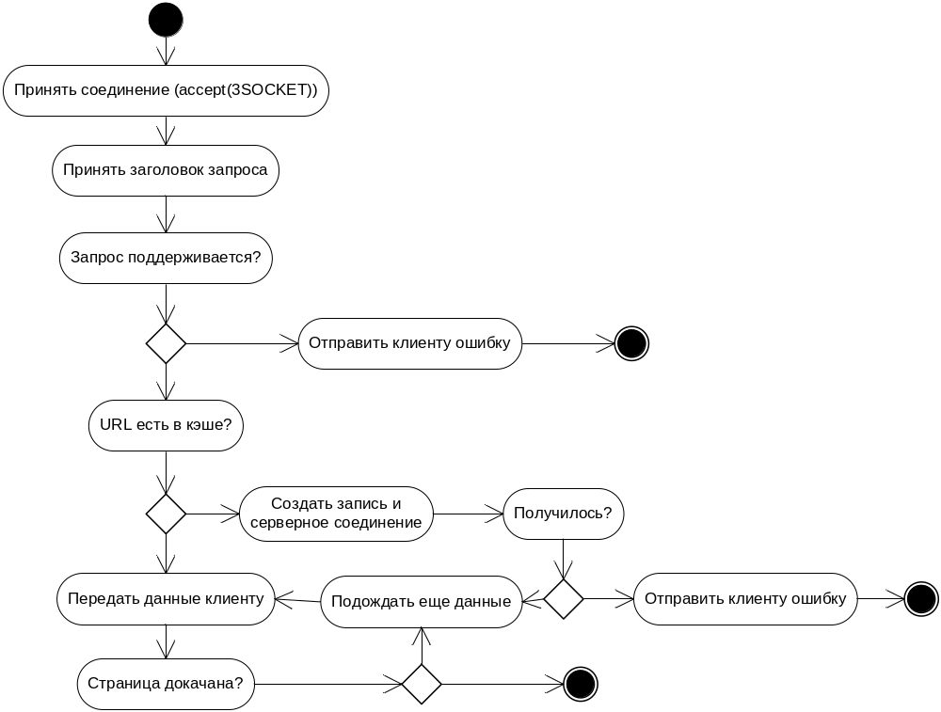
Картинка

Slide 17
Серверное соединение
(последовательность событий)
Создается по запросу клиентского соединения
Найти IP-адрес веб-сервера
Установить соединение
Вернуть ошибку, если предыдущие два шага не получились
Переслать запрос
Принимать данные
Оповещать клиентов, когда приходят новые данные
По закрытию соединения, пометить страницу в кэше как докачанную

Slide 18
Надо ли анализировать заголовок?
Настоящий прокси должен анализировать запрос
  Cache-control: no-cache
И ответ
  Pragma: No-cache
  Expires
Наш игрушечный прокси будет кэшировать все подряд

Slide 19
Что делать, если клиент закроет соединение?
Оповещать серверное соединение
Но если есть еще клиенты, работающие с этой страницей, серверное соединение завершать не следует
Варианты:
  Серверное соединение должно считать, сколько клиентов работает с этой страницей
  Серверное соединение в любом случае должно докачивать страницу до конца
Второй вариант явно проще

Slide 20
Это еще не все
http://debian.nsu.ru/debian-cd/current/i386/iso-dvd/
Index of /debian-cd/current/i386/iso-dvd/
Name Last Modified Size Type
Parent Directory/ - Directory
debian-40r0-i386-DVD-1.iso 2007-Apr-23 10:07:09 4.3G application/octet-stream
debian-40r0-i386-DVD-2.iso 2007-Apr-23 10:10:47 4.3G application/octet-stream
debian-40r0-i386-DVD-3.iso 2007-Apr-23 10:14:35 4.2G application/octet-stream
Под .iso на 32-разрядной платформе вам никогда не дадут памяти
На 64-разрядной платформе может не хватить swap-пространства или квоты памяти

Slide 21
Что делать, если не хватает памяти под страницу?
Надо прекращать кэширование и переходить в «сквозной» режим
Если сервер хороший, он передаст вам размер страницы в поле заголовка Content-Length
Но сервера HTTP/1.0 имеют право этого не делать
Надо уметь переключаться в «сквозной» режим на ходу
Но что делать, если с этой страницей работает несколько клиентов?

Slide 22
Что делать, если не хватает памяти под страницу?
Первые три студента в группе, которые будут сдавать прокси, не будут тестироваться на сайтах с большими объектами

Slide 23
Еще рекомендации
Стандартного API для асинхронных обращений к DNS нет
  Допускается блокировка на gethostbyname
Существует стандартный API асинхронного connect(3SOCKET)
  fcntl(socket, F_SETFL, O_NONBLOCK);
Для стресс-тестирования можно использовать wget(1)

